Slide 1




Segundo Incremento para la
Plataforma de Tienda Virtual
Arte Religioso, Los Cobres Limitado
Intengrantes:
Martín Alejandro Ibaceta Henríquez, NRC: 8175
Alejandro Iván Marco Hannus, NRC: 8175
Luis Alberto Núñez Acuña, NRC: 8176
Luis Nicolás Núñez Castro, NRC: 8175
Felipe Ignacio Rodríguez Proboste, NRC: 82175
Ignacio Alejandro Zañartu Höppner, NRC: 8177

Slide 2



Índice de Contenidos
1. Casos de Uso
1.1 CU N°03: Consultar Detalles de un
Producto desde el Catálogo
2. Product Backlog List
3. Vista Lógica
3.1 Diagrama de Clases
3.2 Modelo de Datos
4. Vista de Proceso
4
5
6
7
8
9
10

Slide 3

Índice de Contenidos
5. Vista de Desarrollo
6. Vista Física
7. Árbol de Navegación
8. Casos de Prueba
9. Retrospectiva
9.1 Gráfico Burn-Up
9.2 Gráfico Burn-Down
15
16
17
18
23
24
25

Slide 4


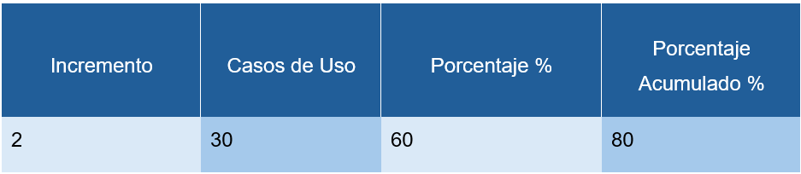
1. Casos de Uso
CU 01: Buscar Producto mediante la Barra de Búsqueda
CU 02: Descubrir Productos mediante Sugerencias en la Barra de Búsqueda
CU 03: Consultar Detalles de un Producto desde el Catálogo de Productos
CU 30: Habilitar Producto en Catálogo
CU 31: Deshabilitar Producto en Catálogo
CU 36: Consultar Historial de Pedidos desde el Panel de Gestión del Personal
CU 47: Eliminar Productos Registrados en la Lista de Favoritos
CU 52: Crear Usuario desde el Panel de Gestión del Personal
CU 53: Modificar Usuario desde el Panel de Gestión del Personal
CU 54: Eliminar Usuario desde el Panel de Gestión del Personal

Slide 5


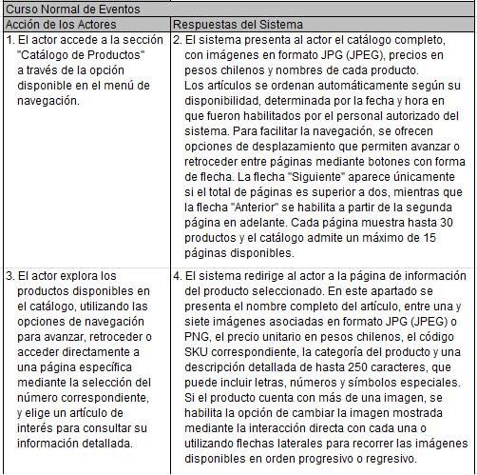
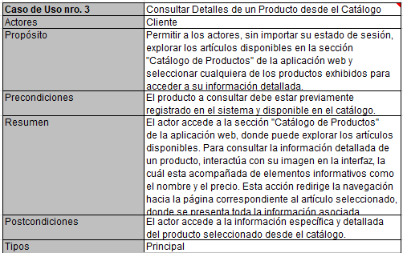
1.1 CU N°03: Consultar Detalles de un
Producto desde el Catálogo

Slide 6
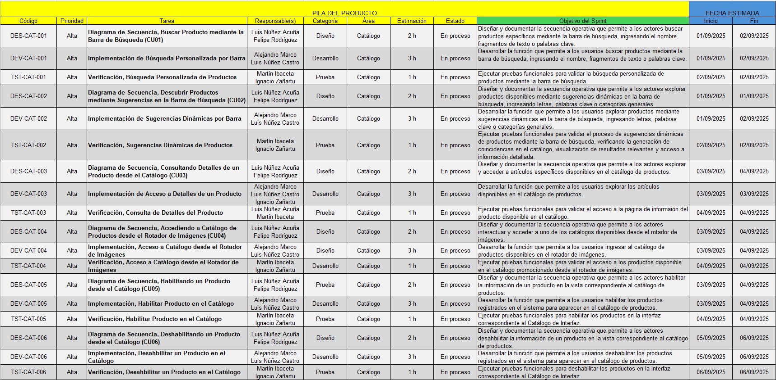
2. Product Backlog List

Slide 7




3. Vista Lógica
Vista de Desarrollo
Vista Lógica
Vista Externa
Vista de Proceso
Vista Física

Slide 8
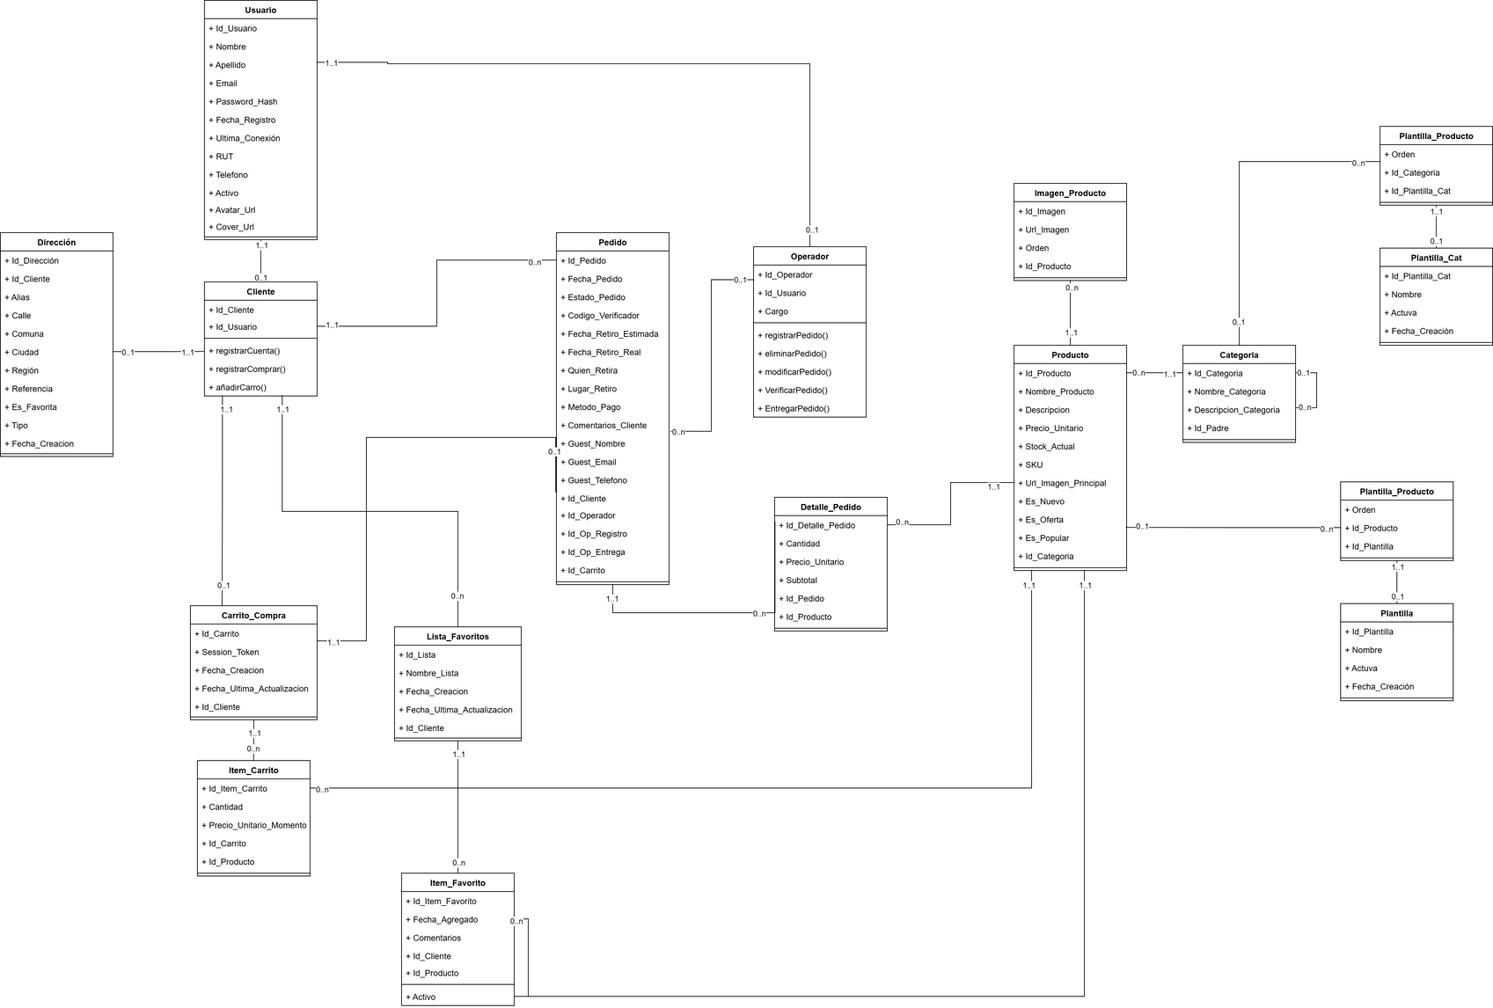

3.2 Diagrama de Clases
Entidades:
Usuario
Cliente
Operador
Producto
Imagen_Producto
Categoria
Carrito_Compra
Item_Carrito
Lista_Favoritos
Item_Favorito
Pedido
Detalle_Pedido

Slide 9
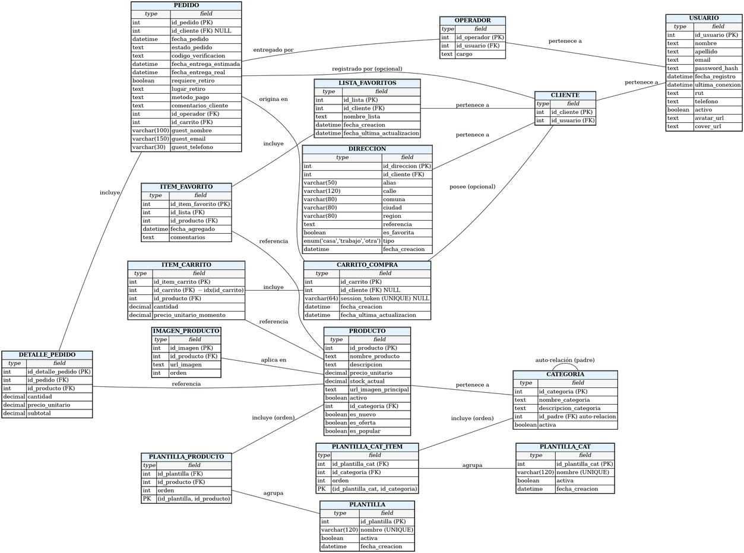
3.2 Modelo de Datos
Componentes Clave del
Modelo:
Gestión de Usuarios
Catálogo de Productos
Proceso de Compra
Lista de Favoritos
Roles de Usuario
Organización de Productos
Notes:
En esta diapositiva vemos el Modelo de Datos, el cual representa la estructura lógica de la información que maneja nuestro sistema.
Diseñamos este modelo con un enfoque modular, agrupando los datos en seis componentes funcionales esenciales para la tienda virtual:
Gestión de Usuarios: donde se almacenan los datos personales, credenciales y roles. Esto nos permite diferenciar entre clientes y operadores, y aplicar control de acceso según el perfil del usuario.
Catálogo de Productos: incluye entidades como Producto, Categoría e Imagen_Producto, permitiendo una presentación flexible y categorizada de los artículos en venta.
Proceso de Compra: abarca desde el Carrito_Compra hasta el Pedido y su Detalle_Pedido. Esta relación entre tablas garantiza trazabilidad desde la selección hasta la finalización de la compra.
Lista de Favoritos: permite a los usuarios guardar productos para revisarlos posteriormente, con un control sobre el número de artículos favoritos por cuenta.
Roles de Usuario: posibilita la gestión diferenciada de funcionalidades entre clientes, operadores y administradores del sistema.
Organización de Productos: mediante relaciones entre categorías y productos, habilitamos filtros múltiples para una experiencia personalizada en el catálogo.
Este modelo permite mantener la integridad de los datos, facilita futuras escalabilidades, y sirve como base para las operaciones clave de la tienda virtual.

Slide 10

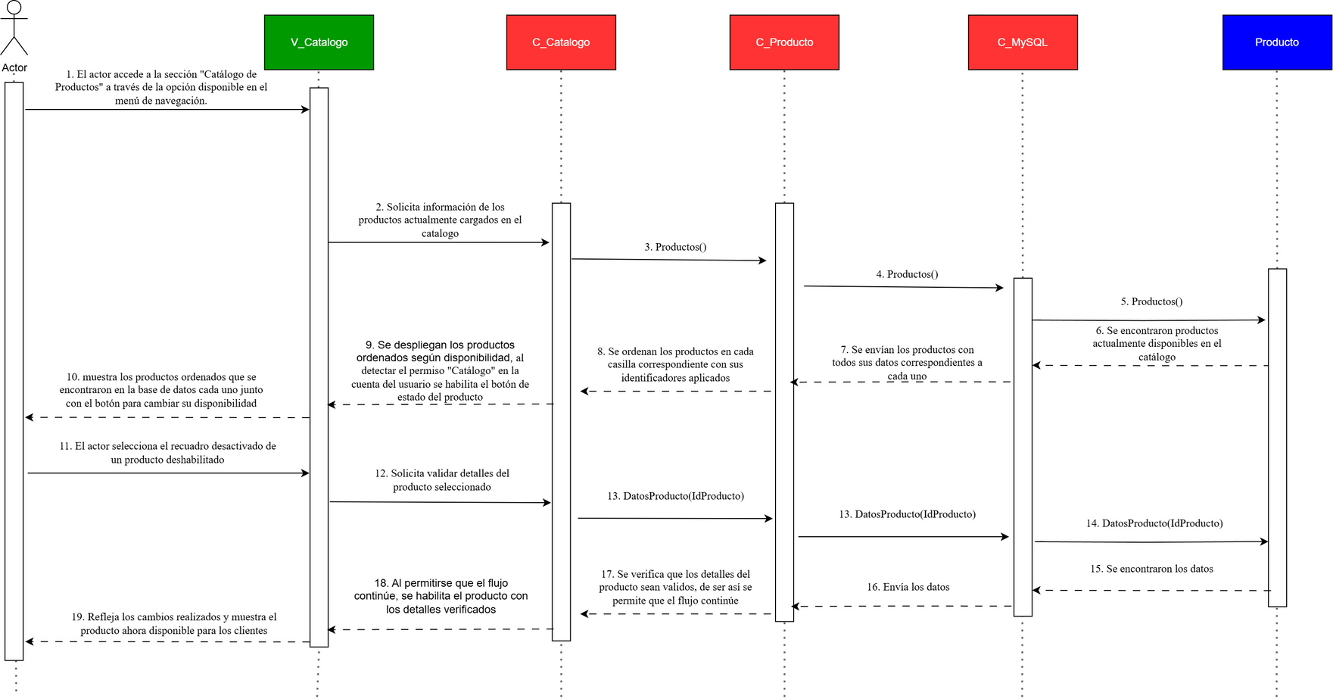
4. Vista de Proceso
CU N°05: Habilitando un producto desde el catálogo

Slide 11

4. Vista de Proceso
CU N°05: Habilitando un producto desde el catálogo, datos inválidos

Slide 12
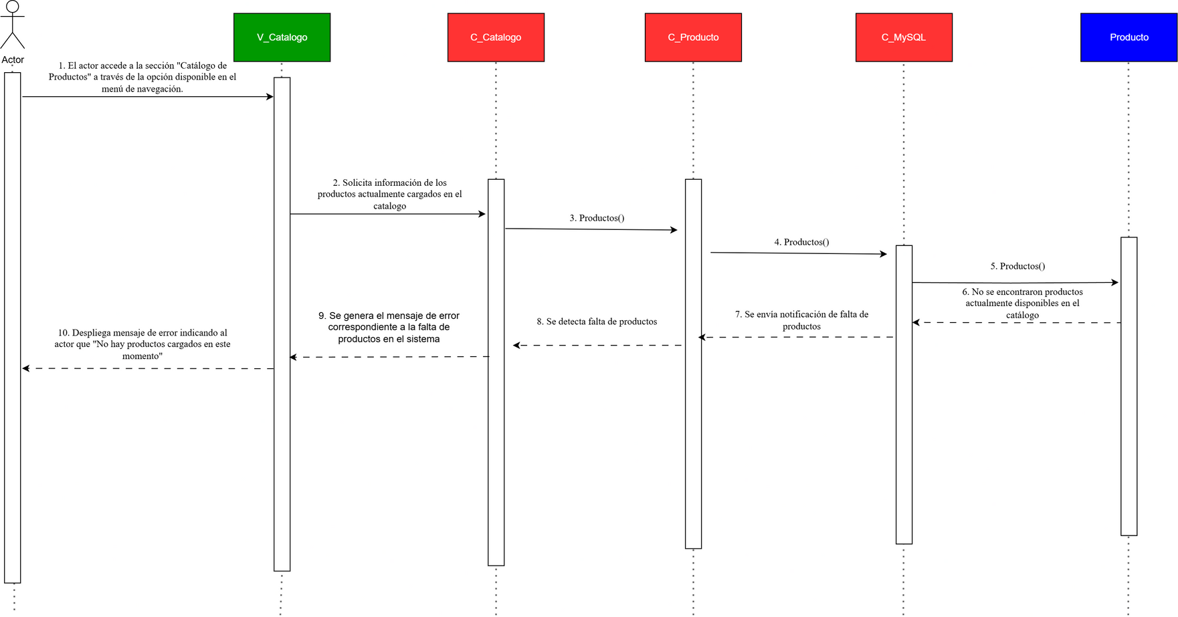
4. Vista de Proceso
CU N°05: Habilitando un producto desde el catálogo, no hay productos en el catálogo

Slide 13
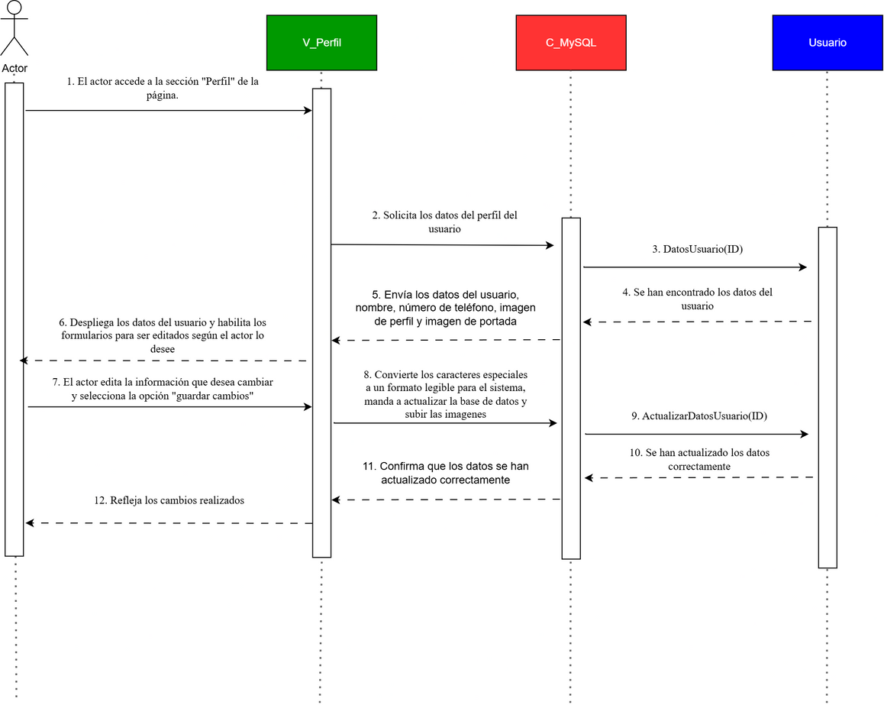
4. Vista de Proceso
CU N°08: Editando el perfil del cliente

Slide 14
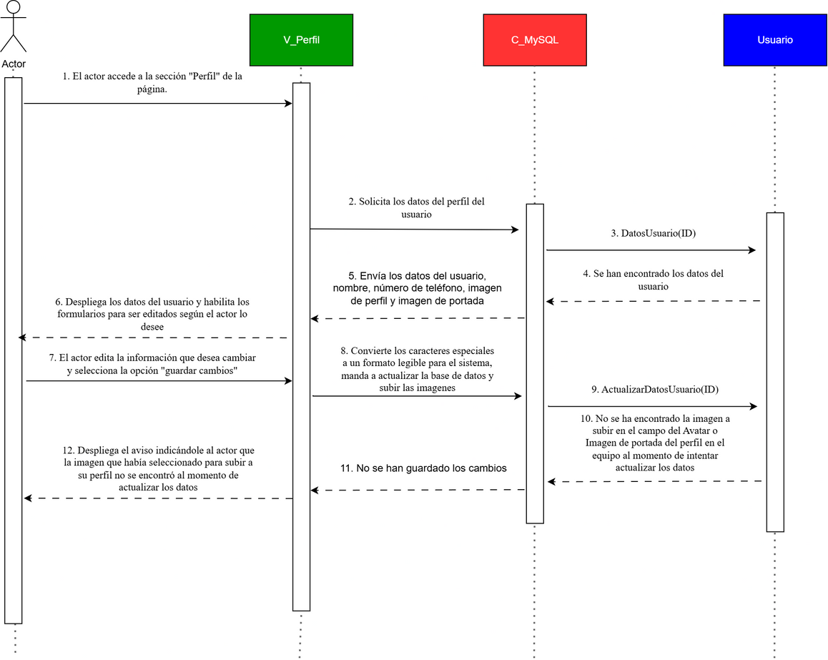
4. Vista de Proceso
CU N°08: Editando el perfil del cliente, archivo no encontrado

Slide 15
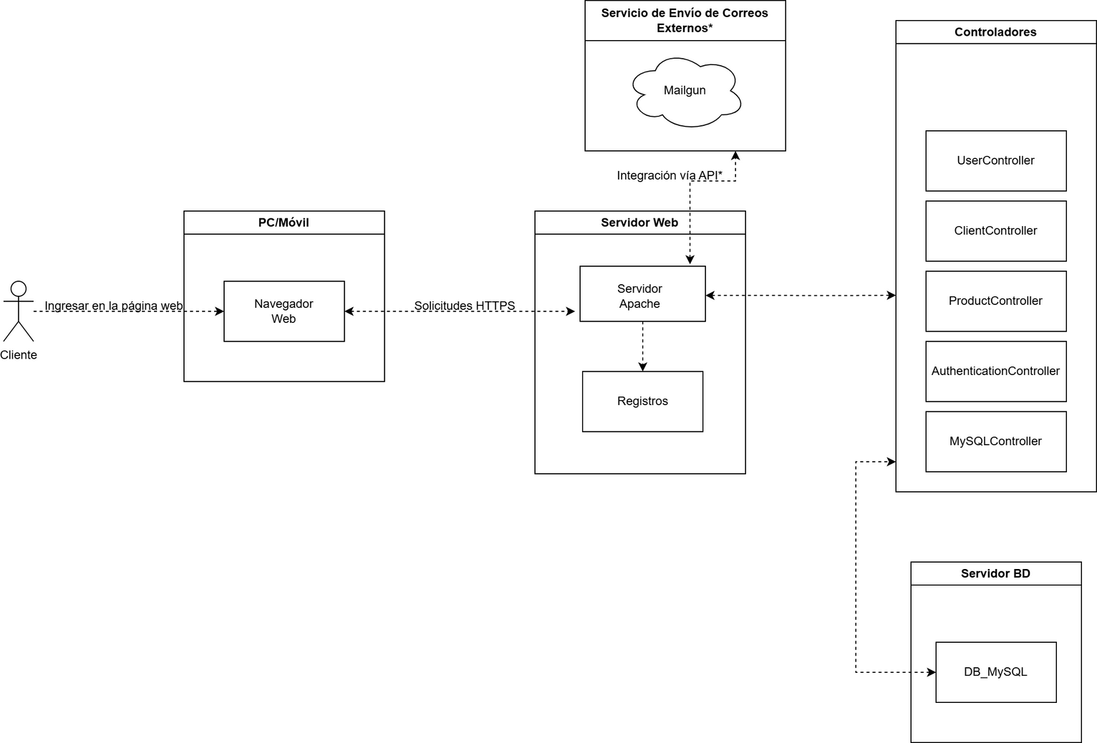
5. Vista de Desarrollo

Slide 16
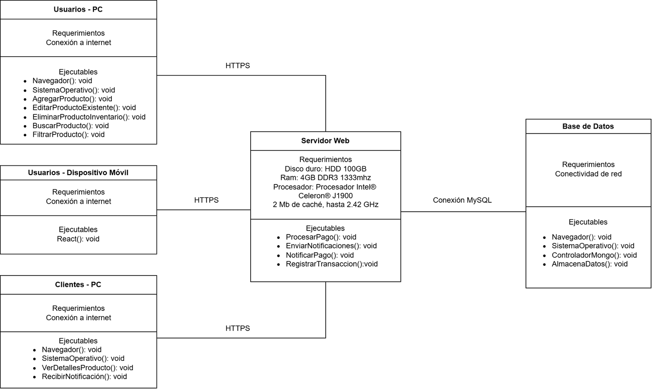
6. Vista Física
Notes:
En esta diapositiva presentamos la vista física del sistema, que muestra cómo se distribuyen los componentes a nivel de infraestructura.
A la izquierda tenemos los usuarios y clientes que acceden desde PC o dispositivos móviles. Todos requieren conexión a internet y utilizan navegadores para interactuar con el sistema.
Estas solicitudes llegan al servidor web, que cuenta con recursos mínimos como 4GB de RAM y un procesador básico, y es responsable de ejecutar funciones críticas como procesamiento de pagos y envío de notificaciones.
El servidor se comunica mediante conexión MySQL con la base de datos, que almacena la información y ejecuta los controladores necesarios para gestionar los datos.
Toda la comunicación entre componentes está asegurada mediante HTTPS, asegurando la integridad y privacidad de los datos en tránsito.

Slide 17

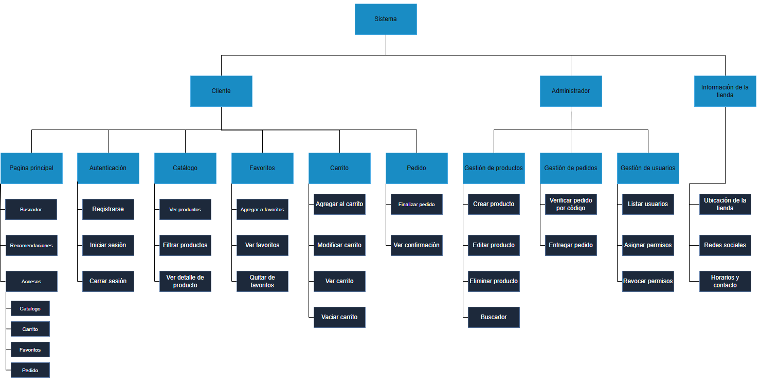

7. Árbol de Navegación

Slide 18
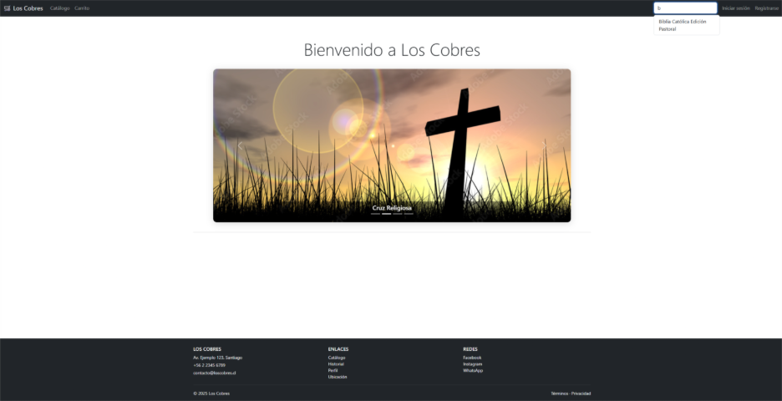
8. Casos de Prueba
CU N°01, Buscar Producto Mediante la Barra de Busqueda

Slide 19
8. Casos de Prueba
CU N°02, Descubrir Productos mediante Sugerencias en la Barra
de Búsqueda

Slide 20
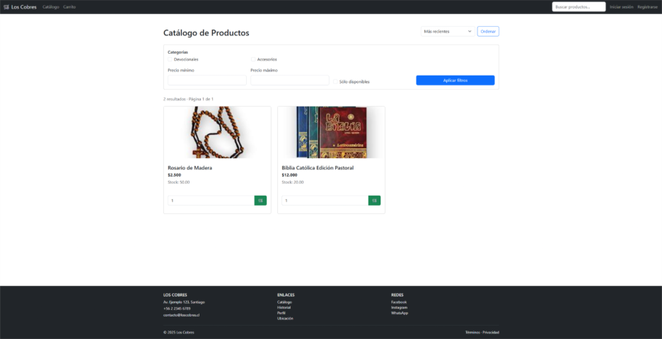
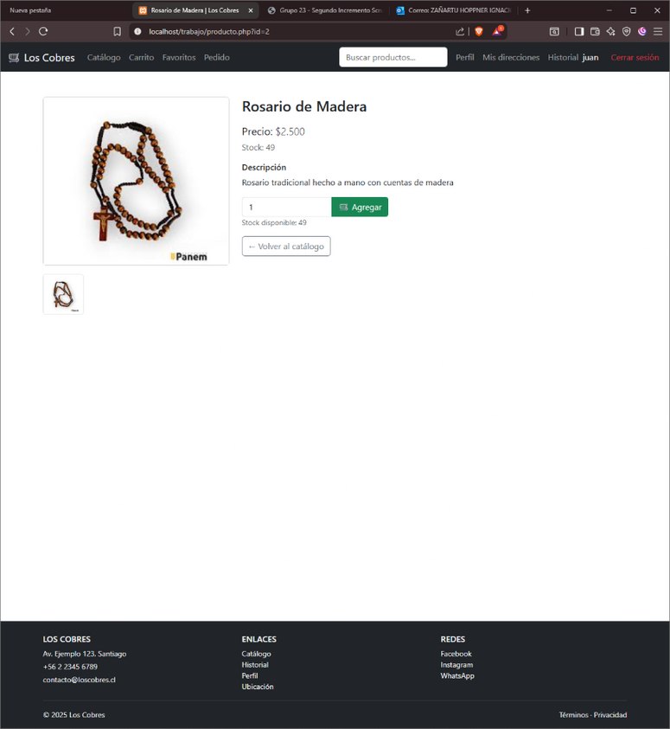
8. Casos de Prueba
CU N°03, Consultar Detalles de un Producto desde el Catálogo

Slide 21
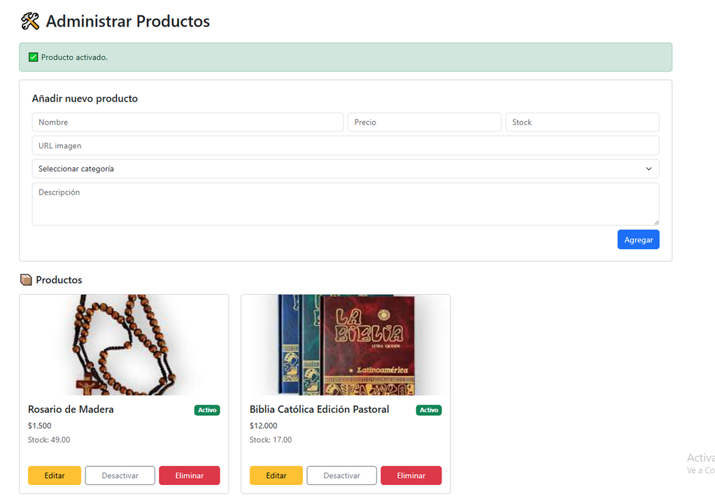
8. Casos de Prueba
CU N°30, Habilitar Producto en el Catálogo

Slide 22
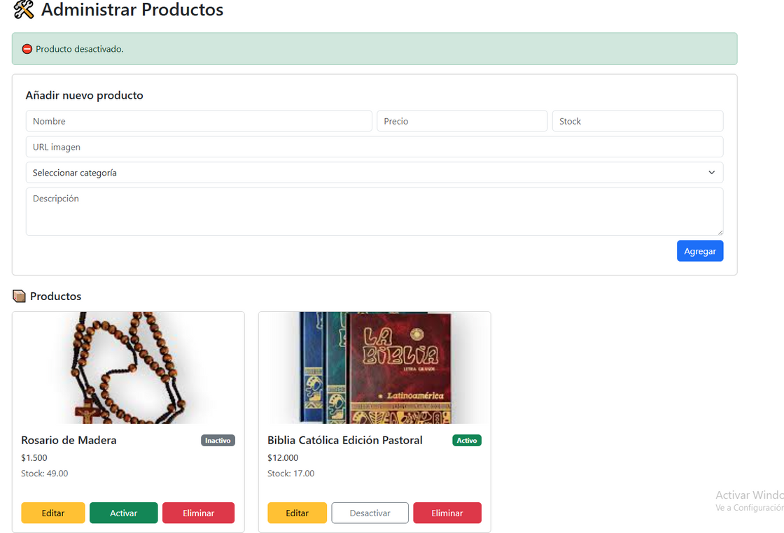
8. Casos de Prueba
CU N°31, Deshabilitar Producto en Catálogo

Slide 23
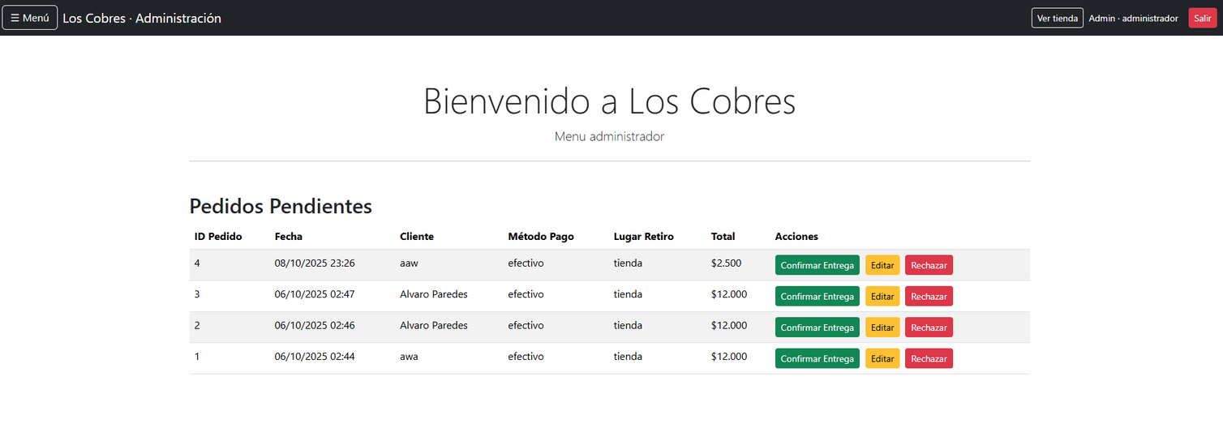
8. Casos de Prueba
CU N°36, Consultar Historial de pedidos desde panel de gestion del personal

Slide 24
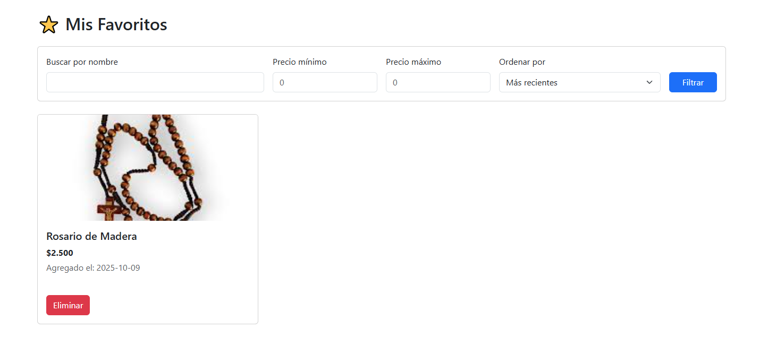
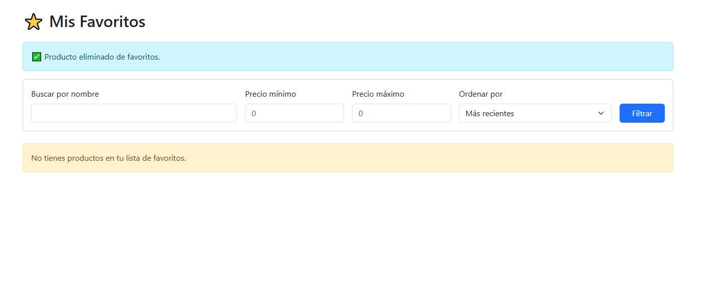
8. Casos de Prueba
CU N°47, Eliminar productos de la lista de favoritos

Slide 25
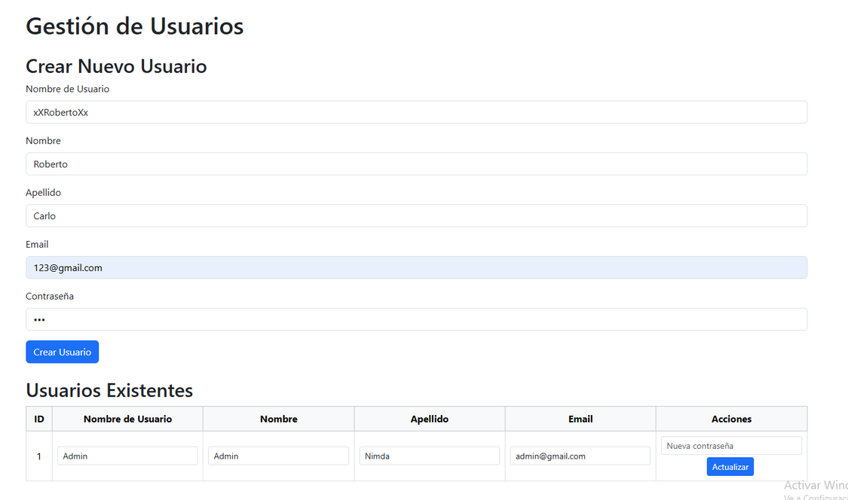
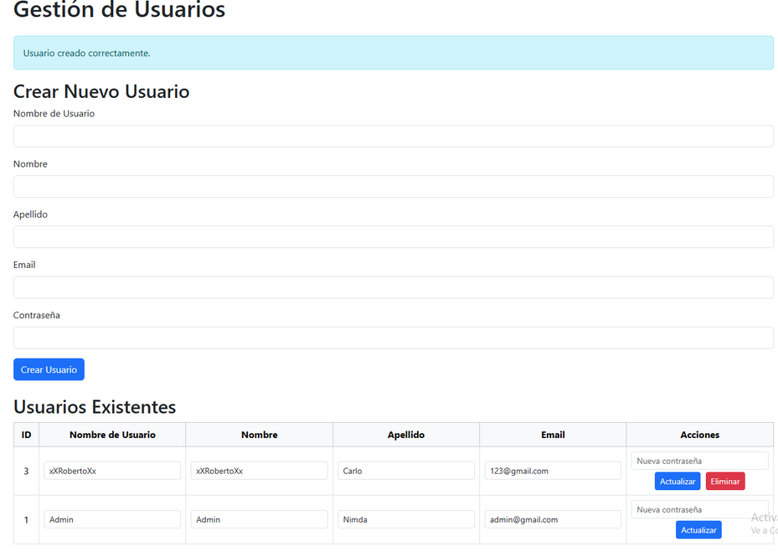
8. Casos de Prueba
CU N°52, Crear usuario desde el Panel de Gestion del Personal

Slide 26
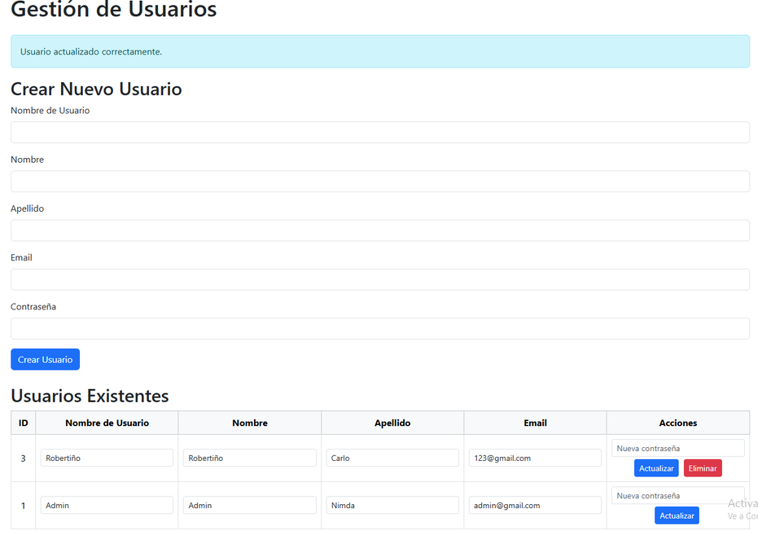
8. Casos de Prueba
CU N°53, Modificar Usuario desde el Panel de Gestion del Personal

Slide 27
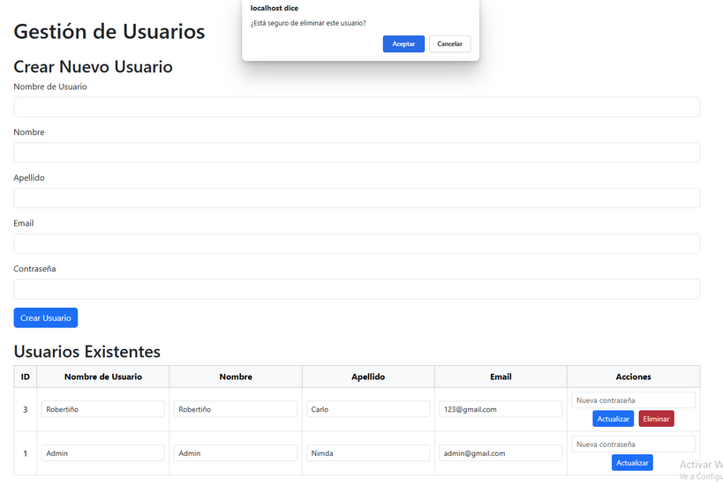
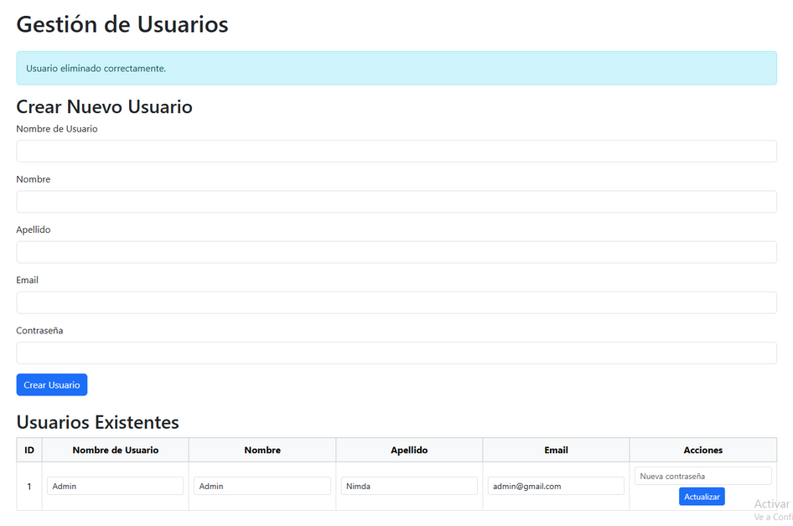
8. Casos de Prueba
CU N°54, Modificar Usuario desde el Panel de Gestion del Personal

Slide 28
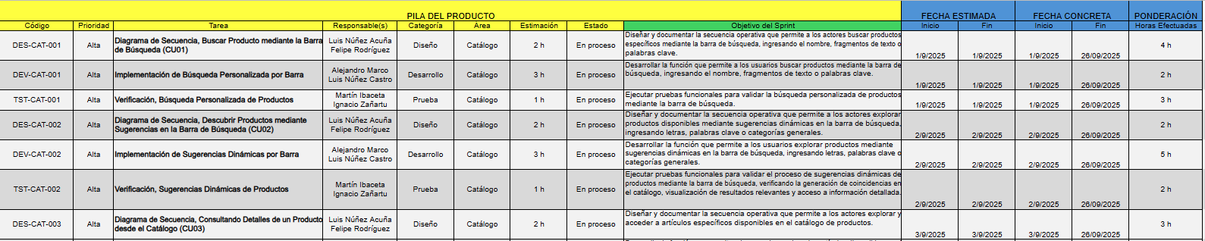
9. Retrospectiva
Fragmento del Product Backlog List

Slide 29
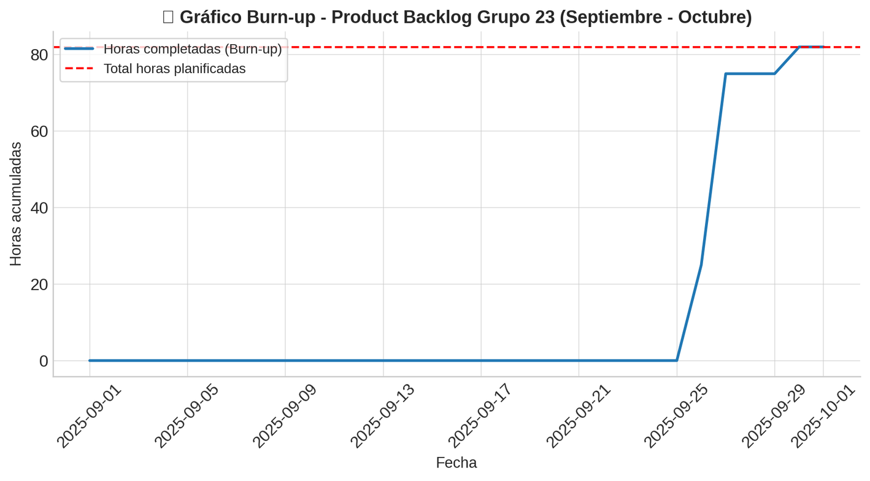
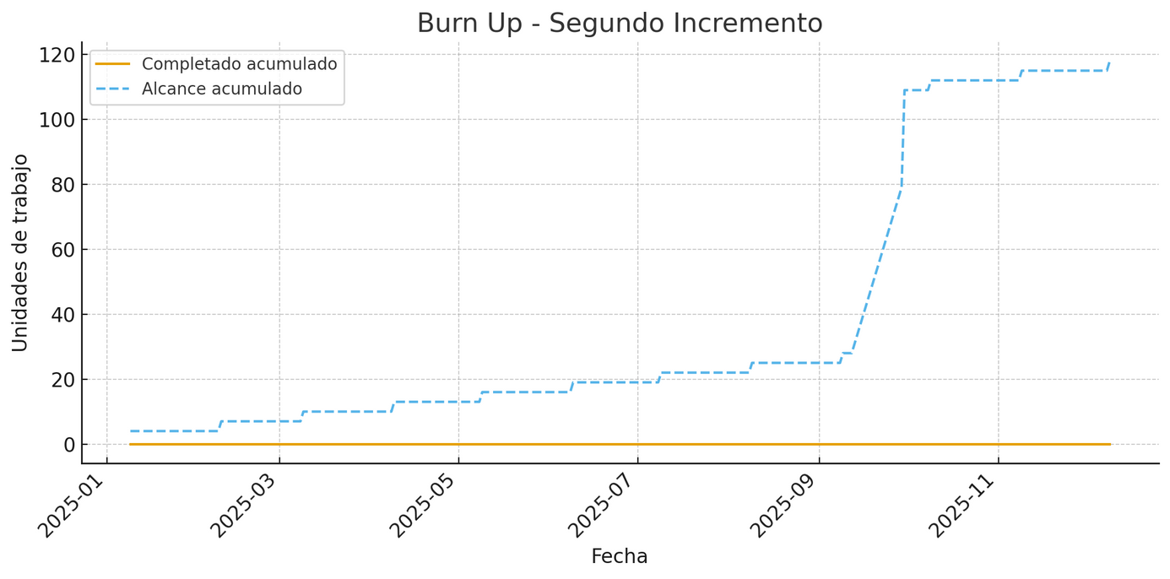
9.1 Gráfico Burn-Up

Slide 30
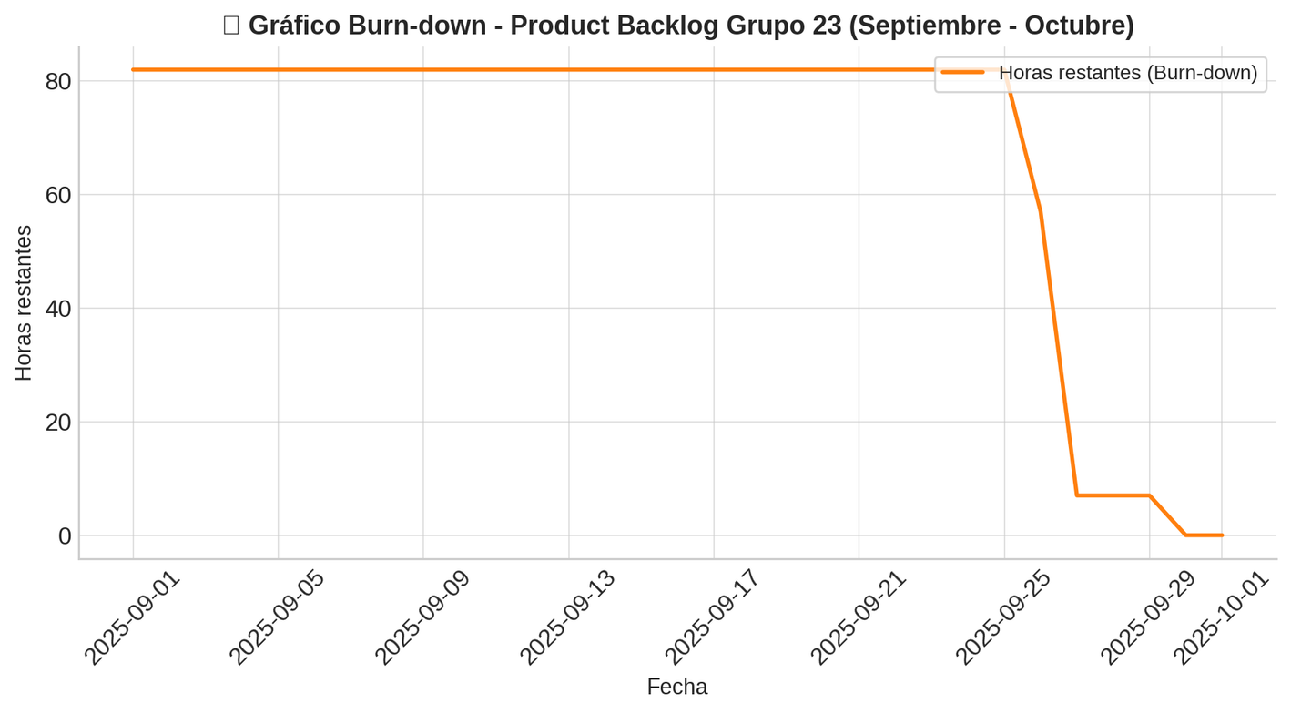
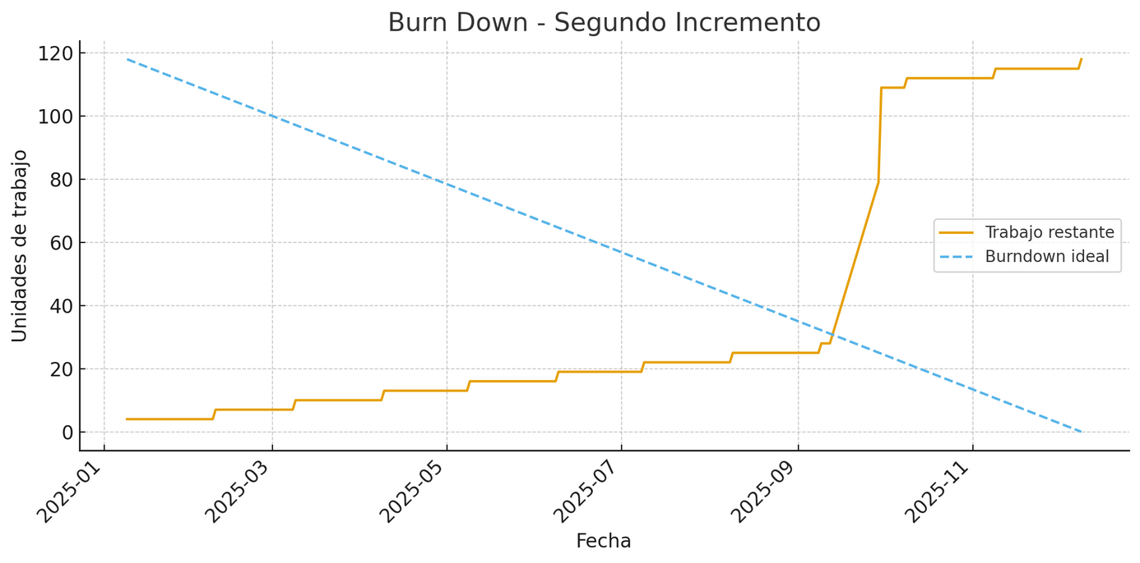
9.1 Gráfico Burn-Down

Slide 31

¡Muchas gracias por su atención!

